Slide 1
Proceso Software
GRUPO 8
Álvaro Fernández - Campa González
Antonio Gil Mouzo
Eduardo Pérez Fraguela
Manuel Casas Alende

Slide 2
Índice
Introducción
Desarrollo
Conclusiones

Slide 3
1. Introducción
Definición del problema propuesto
Herramientas empleadas
Organización del proyecto y entrevistas
Primeros avances
Finalidad

Slide 4







1.1. Definición del problema propuesto
Sistema para la venta de productos de una librería

Slide 5

1.1. Definición del problema propuesto
Sistema para la venta de productos de una librería
Relación usuario - sistema

Slide 6



1.2. Herramientas empleadas
MagicDraw
Balsamiq
Microsoft Word

Slide 7


1.3. Organización de proyecto y entrevistas
Organización interna

Slide 8

1.3. Organización de proyecto y entrevistas
Organización interna
Comunicación

Slide 9


1.4. Primeros avances
Familiarización con el cliente

Slide 10
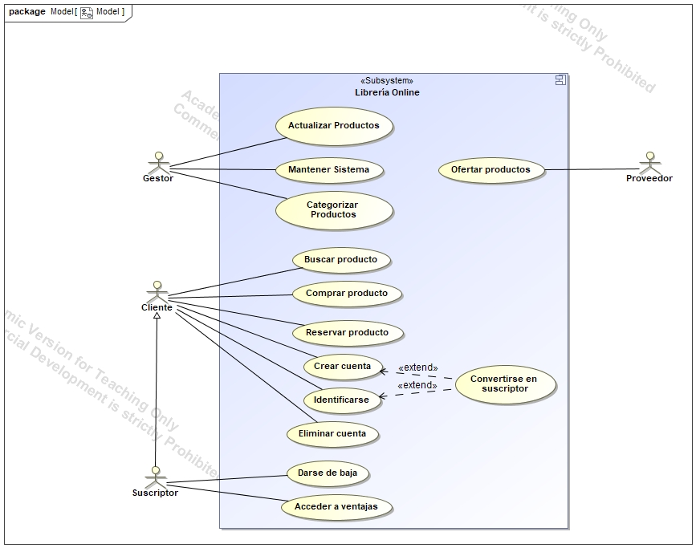
1.4. Primeros avances
Familiarización con el cliente
Primer diagrama expuesto al cliente

Slide 11




1.5. Finalidad
Decisiones del cliente
Nuevo
Modificar
Empezar de cero
Destruir

Slide 12

1.5. Finalidad
Fortalecer lazos
Gestión de equipo
Organización interna

Slide 13
2. Desarrollo
Objetivos y Planteamiento Inicial
Reuniones
Paso de grano grueso a grano fino
Nuevos requisitos
Descripciones detalladas
Problemas
Final del desarrollo

Slide 14

2.1. Objetivos y Planteamiento Inicial
Objetivo Principal Satisfacer los intereses del cliente

Slide 15

2.1. Objetivos y Planteamiento Inicial
Objetivo Principal Satisfacer los intereses del cliente
Técnica utilizada Brainstorming

Slide 16
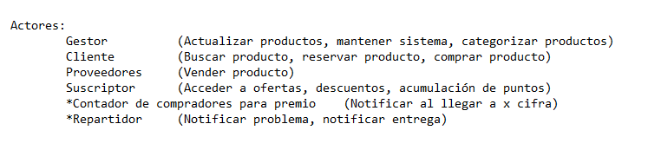
2.1. Objetivos y Planteamiento Inicial
Objetivo Principal Satisfacer los intereses del cliente
Técnica utilizada Brainstorming

Slide 17



2.2. Reuniones
Requisitos funcionales

Slide 18
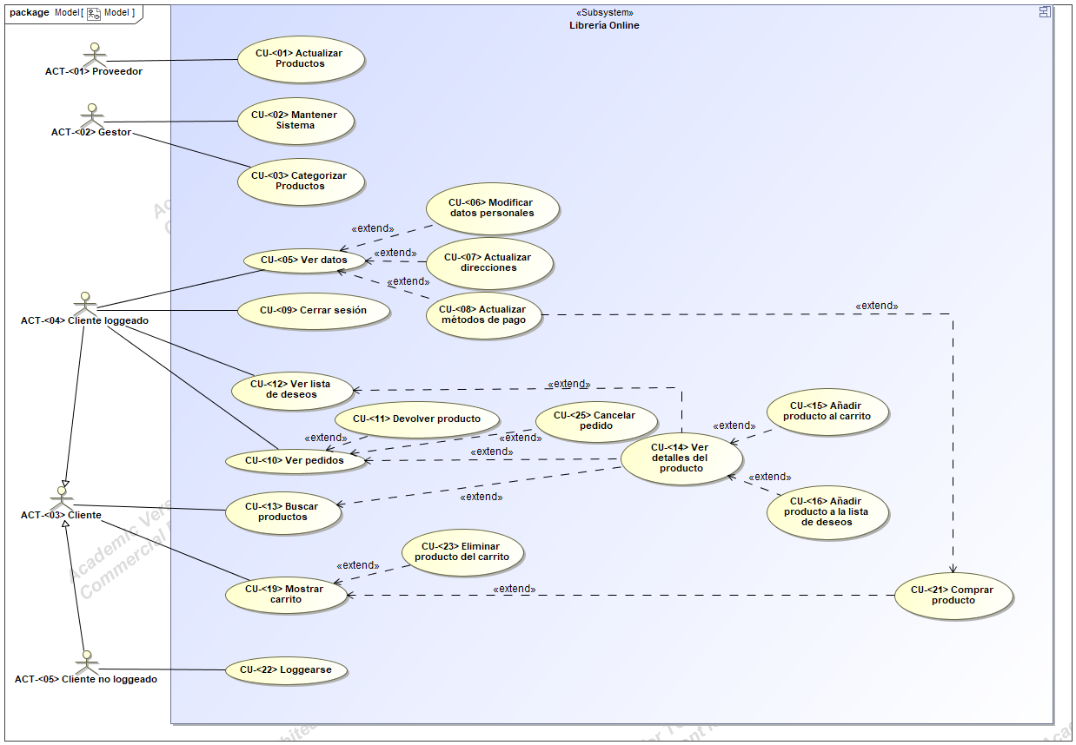

2.2. Reuniones
Requisitos funcionales
Evolución casos de uso

Slide 19
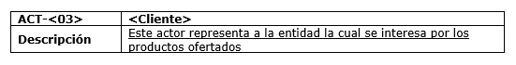
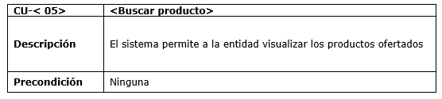
2.2. Reuniones
Requisitos funcionales
Evolución casos de uso
Descripciones iniciales

Slide 20



2.3. Paso de grano grueso a grano fino
Primer paso Creación de interfaz
Herramienta

Slide 21

2.4. Nuevos requisitos
Surgen nuevos actores y casos de uso

Slide 22
2.4. Nuevos requisitos
Surgen nuevos actores y casos de uso

Slide 23
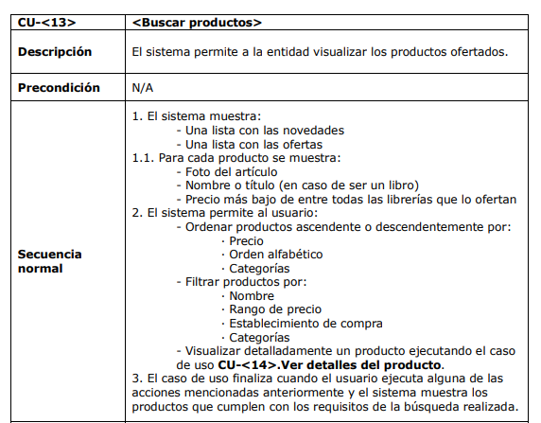
2.5. Descripciones detalladas
Independencia de las descripciones con el prototipo
Sistema - Usuario

Slide 24

2.6. Problemas
Ideas distintas por parte de los representantes del cliente

Slide 25
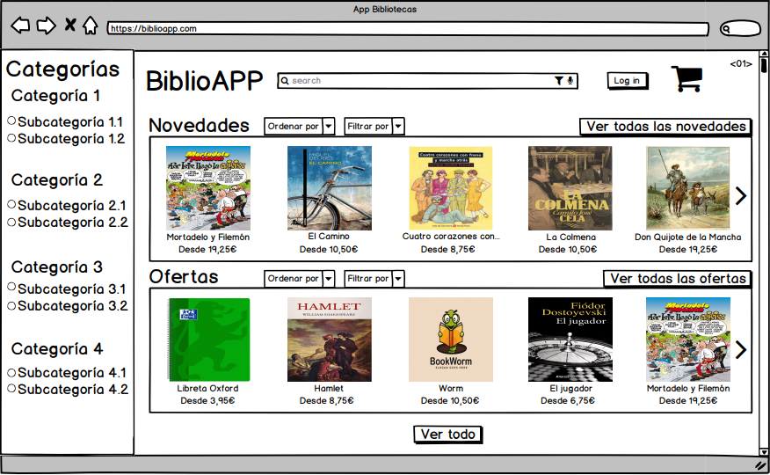
2.7. Final del desarrollo

Slide 26
3. Conclusiones
Trabajo cooperativo
Función del UML
Especificación de requisitos
Comunicación con el cliente

Slide 27

3.1. Trabajo cooperativo
Desenvolver nuestras ideas

Slide 28

3.1. Trabajo cooperativo
Desenvolver nuestras ideas
Nuestra opinión puede no ser la mejor

Slide 29

3.1. Trabajo cooperativo
Desenvolver nuestras ideas
Nuestra opinión puede no ser la mejor
Unión de ideas

Slide 30
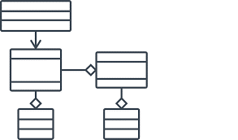
3.2. Función UML
Casos de usos y actores

Slide 31
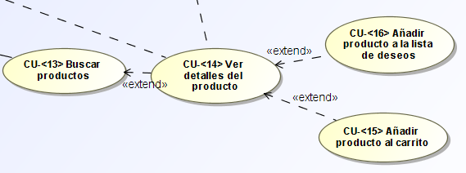
3.2. Función UML
Casos de usos y actores
Paso a grano fino

Slide 32

3.2. Función UML
Casos de usos y actores
Paso a grano fino
Comunicación con el cliente

Slide 33

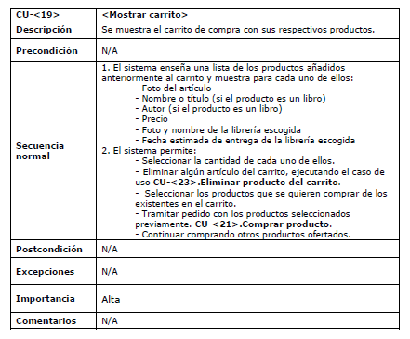
3.3. Especificación de requisitos
Aprendizaje Detallar caso de uso

Slide 34

3.4. Comunicación con el cliente
Modo de pensar
Adaptarse a
Gustos

Slide 35

3.4. Comunicación con el cliente
Modo de pensar
Adaptarse a
Autosuficiencia
Gustos

